Slide 1
大模型注意力键值缓存（KVCache）软硬协同底座：打通“逻辑状态→物理布局→多级介质→传输通路→流式消费”全链路，突破物理内存与总线墙
统一异构 KVCache 存储池关键技术汇报
软硬协同关键架构演进、微架构实测与全链路性能对账
降低首字等待
稳定逐字生成
提高有效服务能力
TTFT（首字响应时间 / 首 Token 延迟）
写时预编译 UMR 跨步描述符 + MPAM L3 锁死快查 + 按层流式掩盖
后续系统目标：E3全工况相对 Mooncake 降低 ≥20%（Agent高命中微突发 P99 降 ≥50%）
TPOT（每个输出 Token 生成耗时 / 单字生成延迟）
严守 0.55ms 临界区预算：调度异步剥离 + MPAM 内存带宽隔离 + QoS 队列
后续系统目标：后台 100Gbps 满载混压时前台干扰 <3%（绝对增加 <0.36ms）
有效 QPS（每秒满足 SLO 要求的有效请求完成数）
鲲鹏 PMU 微秒级拥塞探针驱动 Break-Even 动态退避 + 4-SCCL 通道并发
后续系统目标：根除负收益拉取反噬，同一服务目标下提升 ≥10%
面向国产 AI 硬件的原厂软硬件协同底座定位
系统定位：面向国产 AI 硬件的高性能统一异构 KVCache 存储与调度底座，深度协同鲲鹏 920 与 ConnectX-6/7 底层硬件原语。
场景攻坚：聚焦常规长文本高并发与 SWE-bench Agent 极高命中微突发两大标杆场景，消除微架构争用，保障端到端确定性 SLA。
攻坚核心目标：打通软硬件协同直达通路，根除控制面微突发排队与总线争用，实现全链路 TTFT、TPOT 与 QPS 确定性净收益。
Notes:
本次分两轮评审：第一轮依据已有数据和模型，确认是否继续验证、重点路径和判断方法；第一轮后开展三周验证，第二轮根据实际在线收益和适用范围判断正式需求纳入。三周从确认的启动日算起，目前未确定日历日期。KVCache是大模型注意力键值缓存，通过复用历史状态减少重复计算。现有通信、检索与8B及72B前缀拉取对照，支持继续检验优化增量。三周允许实验分支和简化实现，不考核工程完整度或生产发布质量，但对照仍须任务正确、路径真实、条件可比并可重复。封面三张卡是后续系统目标，不能理解为三周必须全部达成。我们先保留三层模型解释收益机制，再优先检验能改变首字响应、逐字生成和有效吞吐的路径，报告无收益、退化和代价。第二轮形成技术建议，正式纳入由评审决定。

Slide 2
Agentic AI 时代：GPU/NPU 与 HOST/CPU 围绕 KVCache 的协同范式与核心价值
02 / 13
核心范式：GPU/NPU 掌握 KVC 完整所有权与消费时序主导权；HOST/CPU 作为外围基础设施大管家（数据面 0 字节拷贝），在满足 GPU 指定时延（Deadline）契约下统筹多级容量与并发带宽，在严守用户 SLO 前提下最大化系统有效吞吐量（Goodput）。
统一异构 KVCache 软硬协同技术栈全景
GPU/NPU 与 HOST/CPU 主从协同与时延契约范式
1. 异构算力与消费中心 (GPU / NPU)
GPU / NPU 计算中心
KVC 所有者与消费主导者
• 专注密集矩阵与注意力计算
• 主导显存空间与消费时序
下发：【卸载指令】或【拉取意图 (Fetch) + 目标时延 (Deadline) + 显存就绪授权】 ➔
HOST / CPU 基础设施
外围资源管家与供给中枢
• 统筹多级存储容量与并发带宽
• 承诺按 Deadline 准备就绪状态
密集张量计算
Prefill / Decode
本地显存主权
HBM 分配释放
按层双流消费
计算通信掩盖
本地重算兜底
超时安全回退
⬅ 反馈：【就绪通知 + 最优源地址句柄】或【链路拥塞超时 ➔ 触发 GPU 本地透明重算】
⇅ 双向控制信令 (意图 ⇄ 就绪句柄)
⬇ DMA/RDMA/CXL 设备直通数据流
HOST/CPU 在高并发环境下的四大核心协同职责（如何管好外围基础设施以赋能 GPU/NPU？）
2. HOST / CPU 异构协同底座 (三大核心平面)
1. 冷热存储位置调度 (Tiered Placement)
结合 Agent 工具调用休眠窗与多轮复用特征，将 KVC 在本地内存、CXL、SSD 与远端动态分层放置并超前预取，使 GPU/NPU 放心托管历史状态，突破单卡显存容量限制。
2. 多维传输带宽统筹 (Bandwidth & Layout)
统筹分配多通道主机内存、PCIe 总线与多网卡带宽，通过硬件跨步描述符聚合离散小块，并联合集群闲置网卡跨机借道传输，消除局部 I/O 拥塞并跑满物理链路。
协同控制面 (Control)
协同调度面 (Schedule)
直通数据面 (Data)
向量化哈希检索
微秒级链路遥测
硬件跨步描述符
无锁全局目录表
盈亏平衡选路门禁
多通道内存条带化
3. 高并发访问排队治理 (Concurrency & Queueing)
在高并发请求冲击下，通过无锁化全局目录、CPU 硬件缓存隔离与请求优先级仲裁，彻底消除多实例并发查表锁冲突、缓存冲刷与慢速介质队头阻塞（HoL Blocking）。
4. 前后台 QoS 隔离与盈亏兜底 (QoS & Safety Net)
利用硬件级内存带宽与网卡 QoS 限流隔离前后台流量，防止后台卸载干扰前台在线解码；微秒级监测链路拥塞水位，当拉取无法满足 Deadline 时透明回退本地重算。
CPU 缓存硬件隔离
硬件内存带宽限流
IOMMU 巨页直通
虚拟句柄内联直返
多级冷热动态放置
跨机双路径借道
三大典型协同场景与推理系统整体价值跃升（业务痛点场景 ➔ 协同价值杠杆）
【场景一 · 容量杠杆】
Agent 长程多轮交互与工具休眠（高读写比 + 数十秒级休眠窗）➔ 突破显存墙，推迟容量相变拐点
纯显存模式并发受限极易触发容量驱逐；HOST/CPU 将外围廉价内存/存储转化为 GPU/NPU 可按时消费的有效温态池，大幅降低驱逐重算率。★ 权威实证：有效服务容量成倍扩展 [FAST '25]，显著压降单机显存占用 [OSDI '26]，消除主机中转实现首字响应数量级加速 [Beluga '25]。
3. 外围多级物理存储池 (Multi-Tier Media)
本地 DDR5 池
温态工作集
CXL 共享内存
池化无缝扩展
本地 NVMe SSD
大容量持久化
远端内存/存储
跨机集群池化
【场景二 · 带宽杠杆】
PD 分离网卡冷热失衡与跨层小页传输（小块碎片化 + 节点间 I/O 割裂）➔ 消除木桶短板，推迟带宽饱和拐点
解决逐层计算与按页传输失配导致的总线低效，打破跨节点 I/O 拓扑割裂，盘活集群闲置网卡与主机内存转化为目标算力卡的有效供给。★ 权威实证：布局解耦大幅缩短首字延迟并实现吞吐数倍跃升 [OSDI '26]；双路径协同在严守 Agent SLO 下实现在线有效吞吐近翻倍提升 [SIGCOMM '26]。
【场景三 · 排队与QoS杠杆】
共享池高并发微突发与后台满载卸载混压（并发查表冲击 + 总线带宽争抢）➔ 削平长尾延迟，推迟排队劣化拐点
消除高并发控制面排队雪崩与前后台总线踩踏，并通过微秒级盈亏门禁规避慢速加载导致的数倍负收益倒挂 [py-kvcache '26]。★ 权威实证：稀疏块控制与读取开销呈数量级下降 [Beluga '25]，系统端到端延迟成倍降低 [FAST '26]，同 SLA 下支撑数倍并发请求规模 [NSDI '26]。
★ 数据面铁律：由 DMA / RDMA / CXL 物理总线直接驱动数据直达显存，HOST/CPU 正文拷贝字节严格为 0
【协同共赢定位】GPU/NPU 聚焦密集张量计算释放核心算力，HOST/CPU 统筹外围多级介质与并发带宽保障按时供给；软硬协同打破单卡物理容量与总线桎梏，在严守用户 SLO 前提下实现系统有效吞吐量（Goodput）翻倍提升！

Slide 3
Mooncake 目标部署路径上的性能问题
03 / 13
围绕【表示→放置→通路→流式→消费】五阶物理链路，剖析数据面布局失配、微架构争用与控制面微突发排队根因
问题组 | 目标部署路径与开销 | 机制解释、实验依据与适用范围 | 指标与措施
正文搬运与设备接入 （物理介质→数据路径） | 在采用主机中转的设备后端中，缓存正文沿“远端存储→主机内存→本地显存”二次搬运；新增主机侧隐式微架构税：默认开启鲲鹏 SMMUv3 页表转换与 IOCache (Cache Stashing)，42 GB/s 流量 2ms 内冲刷空 CPU L3 Cache，引发严重带宽抖动。 | Beluga §7.1 表5 [外部论文机制极限基准]：两台 8×H20、Qwen-32B、vLLM 0.8.5，LV-Eval 全命中平均首字时间 13.00→1.36 s。对照为论文所选 Mooncake 路径与 Beluga；不代表所有后端都有中转。 | 首字时间与稳态带宽； 设备直达 + SMMUv3 直通 + IOCache 旁路
切片顺序与热点分发 （数据路径→计算消费） | 模型逐层使用缓存，若按通用数据块顺序搬运，首层就绪必须等待后续全部层数据到达；同一热点前缀若直接并发广播发给多个节点，源端网卡重复发送，出口带宽瞬间打满引发 Incast 丢包抖动。 | 按模型层顺序搬运，可在首层就绪后开始计算，并与后续层传输重叠。第6页一对八情景：二叉中继将源端发送量从 8 份降为 2 份；收益仍受中继层数和共享带宽限制。 | 首层等待与广播耗时； 按层异步流水与软件分层中继转发
离散块与控制处理 （逻辑KV→物理布局） | ① 数据面布局失配（Strata）：GPU 逐层计算与 Host 按页传输失配，16-Token 小页直接传输导致总线利用率仅 5%~22%，I/O 停顿占 Prefill 达 74%；② 控制面微突发排队（Beluga）：多实例并发查询下，2048 块遍历与描述符拼装引发跨 Die 锁争用与队头阻塞。 | Beluga §7.3 表6 [外部论文机制极限基准]：Qwen-32B 稀疏读取 16 个 Token 耗时 5260→211 µs，反映访问形态数据路径差异。Strata 实测揭示布局解耦可缩短 TTFT 52%。元数据收益在第5页单独建模。 | 首字时间与 P99 尾时延； CX6 UMR 跨步原位聚合 + 预编译 KVHandle + MPAM 锁 L3
动态选路与安全回退 （通路决策门限） | 命中缓存后面临显存拷贝、远端直读或本地重算三岔路口。低复用或链路拥塞时，拉取与加载总开销超过直接重算耗时，固定加载会坠入负收益陷阱；传统同步探测耗时达 10ms，严重滞后于毫秒级 DMA 流量变化。 | 外部实测（py-kvcache 2026 盈亏平衡定律）：全链路存在严格木桶效应，任一环节导致加载耗时 > 重算耗时，系统即坠入负收益区（最高降速达 4x）。第6页给出动态加载门限，低于门限主动回退重算。 | 首字及尾部时延、负收益比例； 鲲鹏 PMU 异步遥测 + 微秒级 (<5µs) Break-Even 动态门禁
前后台与多卡一致动作 （全链路硬件 QoS） | 后台换出或拉取与前台在线 Decode、卡间通信争用网络、总线和 DDR 显存带宽；在线 Decode 基线 TPOT 18.2ms，3% 干扰红线仅留出 0.55ms 绝对容忍预算；纯软件限流（毫秒级）无法拦截微秒级 DDRC 内存控制器与 PCIe 突发抢占。 | DualPath §5 协同管理数据传输与卡间集合通信；网络优先级不能覆盖全部总线与显存竞争。需结合硬件级内存带宽限流与多卡一致决策，保障单字生成稳定，并在异常时统一回退。 | 单字生成耗时 (TPOT)； 鲲鹏 MPAM MBW_MAX 硬件内存带宽分区 + 多卡共享内存硬件事件同步
数据来源：Mooncake Transfer Engine 文档；Beluga arXiv v1；Strata 2025；py-kvcache 2026；DualPath arXiv v1。注：[外部论文机制极限基准] 仅供机理对照，工程验收以真实双节点全链路混压保底指标为准。
优化重点：打通软硬协同直达通路、消除控制面微突发队头阻塞、按净收益选路，并依托硬件强隔离保障前后台稳态。
Notes:
本页把目标部署中的五类开销与增强方向对应起来。主机中转路径会额外占用主机内存与设备总线；Mooncake本身已有设备内存传输等能力，不能把中转归为所有后端的共同缺陷。Beluga全命中首字时间13秒到1.36秒，是两台八卡H20、Qwen-32B和vLLM 0.8.5下论文所选路径的对照。按层搬运让首层先就绪，中继减少热点源端重复发送，但仍受共享带宽及转发层数影响。离散块会放大注册、描述符和查询等控制开销；稀疏读取5260到211微秒是数据访问实验，元数据收益另行建模。命中不等于值得加载，须把查询、传输、后缀计算、远端逐步访问和回退成本纳入比较。后台传输还会与前台及卡间通信争用多类资源，限流须与多卡命中和异常动作协调。这里的论文结果用于解释机制，本项目量化目标和条件由后续模型及验证阶段承接。

Slide 4
基于 Mooncake 的优化方案与交付目标
04 / 13
11项软硬协同技术全景：涵盖控制面 (C1-C4)、数据面 (D1-D4) 与调度隔离面 (S1-S3)；对齐微架构量化性能指标与系统目标
技术功能与平面归属 | 具体优化手段与底层硬件原语 | 原方案技术／后续交付目标
【优先 | 数据面 D3】 通信基准与多通道扩展 | 适配 UBMEM / URMA；将鲲鹏 4 个 SCCL（16 个 DDRC 内存通道）作为显式资源条带化调度，绑定本地 PCIe Root Port 多轨并发，规避跨 Die Hydra 总线穿行（rx_outer < 5%）。 | 50%复用：净收益 / 加载总开销 ≥2；稳态带宽 ≥40 GB/s（CV<5%），多通道聚合挑战 70~80 GB/s；UBMEM/RDMA 带宽比 ≥1.3
【优先 | 数据面 D2/D4】 CPU 零数据拷贝与微架构旁路 | 注册设备内存并提交 DMA 描述符，由设备搬运数据；开启鲲鹏 SMMUv3 passthrough 直通 + 1GB 巨页根除 IOTLB/MTT 击穿；关闭 KVC 端口 IOCache 旁路 CPU L3，开启 PCIe Relaxed Ordering。 | Host CPU 零数据拷贝（正文搬运字节严格为 0）；鲲鹏 DDRC 流量放大比严格 = 1.0x；CPU 利用率增量 <5%
【优先 | 控制/数据 C3+D1】 硬件跨步描述符与按层异步流水 | 利用 CX6/7 硬件 UMR (mlx5dv_wr_mr_interleaved) 在写时将 80 层跨步物理块预编译为虚拟连续 MKey 存入 KVHandle，读路径零循环拼装、1 次 Doorbell 批量下发；按层交错通信流与计算流。 | 描述符条目压缩 ≥80%；CPU 提交耗时从 15.4ms 降至 Mean <300µs (P99 <800µs)；搬运隐藏 ≥60%
【条件 | 数据面 D5】 远端直读与安全回退 | 比较逐层远端直读与一次拷入本地显存的总成本；持有有效租约通过高速总线直读，失效时由 ViewGuard 拦截并停止访问，安全回滚至本地重算。 | 失效检测后安全回退 <1 ms；按生命周期成本与生命周期长度动态选择直读 / 拷贝
【优先 | 调度面 S1】 PMU 驱动动态选路与成本预估 | 解耦探测与决策：后台守护线程每 500µs 直读鲲鹏 Uncore PMU (ddrc/pcie) 与网卡队列水位更新共享内存表；前台仅做 1 次 L1 原子读 (<50ns) 代入 Break-Even 闭式公式，亏损即回退重算或按层混合执行。 | 选路耗时从 10ms 降至 Mean <2µs / P99 <5µs；准确率 ≥90%；负收益请求比例 <1%
【扩展 | 数据面 D6】 分层存储与介质扩容 | 按冷热与复用情况分层放置，异步换出冷块、预取热块；对齐 SSD 4KB 扇区物理 LBA，依托 GPUDirect Storage 验证设备存储直达与主机内存旁路。 | 150%容量压力：有效容量提升 ≥30%；OOM 减少 ≥50%；SSD 吞吐 ≥峰值 80%
【条件 | 控制面 C2/C4】 一体化快查、语义校验与多卡同步 | 前缀二分探测（2048块→11次）+ 64B 无锁扁平表 + 鲲鹏 MPAM CPOR 物理锁死 4 路 L3 Cache；一次查询内联返回 KVHandle 消除二次 RPC；Scheduler 统一核对六维信息并通过 ARM sev/wfe 硬件事件唤醒 8 卡 Worker。 | 32K 查表 Mean <150µs / 20×20 突发 P99 <500µs；张量并行 (TP=8) 多卡状态同步耗时 P99 <100µs；8 类用例均杜绝错误消费
【优先 | 调度面 S2/S3】 前后台硬件级资源控制与临界区剥离 | 剥离调度器同步查询（主循环临界区阻塞 <100µs）；利用鲲鹏 MPAM MBW_MAX 在内存控制器硬件层锁死后台换出带宽配额，配合 CX6 高低优先级 QoS 队列与 ECN 退避，兼顾前台时延与后台排出。 | E3 保底目标：TTFT 降低 ≥20%；有效 QPS 提升 ≥10%；100Gbps 后台满载下前台 TPOT 干扰 <3%（控制在 <0.36ms）
【扩展 | 数据面 D7】 软件分层中继分发 | 热点前缀通过集群计算节点建立树状中继转发拓扑，分层接力广播；父节点出口按子节点共享，分别评价源端流量与广播完成时间。 | 1-to-8：源端流量节省 ≥60%；广播耗时降低 ≥40%
【扩展 | 数据面 D8】 可选卸载与软件降级 | 评估鲲鹏片上 CPA/DMA 引擎等硬件卸载收益和开销；设备缺失或失效时秒级切回纯软原始直达路径，保证无卸载时仍平稳运行。 | 卸载 CPU 占用降低 ≥30%；软件通路平滑切换 <500 µs
【扩展 | 控制面 C5】 无锁读取与页迁移 (RCU) | 后台显存整理时采用读-拷贝-更新 (RCU) 机制：拷贝新页并通过原子指针切换映射，读者无锁访问旧页，待退出宽限期后安全释放旧页。 | 32 读者并发：前台读停顿严格为 0（<1 ms 宽限期）；迁移引入延迟 P99 <50 µs
注：UBMEM（统一总线内存直通共享协议）；URMA（通用远程直接内存访问）；MPAM（内存系统资源分区与监控）；UMR（用户态用户内存注册跨步描述符）。
E3 全工况保底目标：TTFT 降低 ≥20%、有效 QPS 提升 ≥10%、TPOT 干扰 <3%（单点软硬协同极限具备 >2x 性能裕度）。
Notes:
本页保留全部十一项候选能力及原技术目标，新增范围标识帮助选择三周实验。优先收益验证对应元数据、传输、多通道、描述符与按层流水、动态选路、前后台控制及组合对照。通信收益边界用于建立基线和真实路径成本。设备安全访问、六维语义校验和多卡一致动作是使实验有效的必要条件，安全机制继续保留，但完整故障工程和全部安全矩阵属于后续开发。远端直读所需的安全部分随选路实验开展，专项完整能力按设备条件扩展。分层存储、热点中继、可选卸载和页迁移根据设备与实际价值选取。右列全部是原方案技术或后续交付目标，不是三周统一门槛，也没有承诺十一项全部完成。主任务使用配套计划W3-T01至T06，准备对应T00，扩展对应T07至T09；选定场景和三周判定方法见第八、九页。

Slide 5
已有验证：收益判断的依据与后续推进基础
05 / 13
通信、检索与实际推理三方面已有验证；分别支持成本测量、优化可行性和缓存复用收益判断
通信通路：建立传输基准
前缀检索：验证优化方向
推理对照：确认复用收益
vLLM + Mooncake 实测传输基准
主机侧大块带宽：42 GB/s（较开箱提升 2.1x）
微架构归因：定位 SMMUv3 IOTLB/MTT 与跨 SCCL 争用
正落地 1GB 巨页 + SMMU 直通 + UMR 跨步聚合以实现稳态线速
vLLM + Mooncake 前缀检索优化
前缀查询端到端 E2E 时延降低 15%，局部检索提升 >30%
20 实例 × 20 并发微突发压力实测：均值 4ms / P99 达 86ms
验证了 64B 无锁扁平表与鲲鹏 MPAM L3 锁死快查的绝对必要性
MooncakeStore 前缀拉取 vs 本地重算
8B / 72B 多档命中率实测确认拉取相对重算收益显著
新增 SWE-bench 编码 Agent 轨迹特征深度剖析：
揭示“32K~64K 阶梯前缀(>97%命中)+短新增+秒级等待”高价值场景
支持的判断 | 已有验证提供的依据 | 同条件新增优化的宏观收益与适用范围
传输成本可测量 | 主机基准给出链路能力量级（42 GB/s）；微架构瓶颈定位明确；收益评价需同时对照拉取开销与重算耗时。 | 同条件测设备传输与在线等待，记录 1GB 巨页直通下 DDRC 放大比与 CPU 零数据拷贝。
控制开销值得优化 | 前缀查询 E2E 实测已降 15%；在 Agent 短增量（计算仅 ~15ms）与 20 实例并发微突发下，控制面 P99（86ms）占比超 70%，是决定在线 P99 TTFT 的核心胜负手。 | 固定查询开关，测低载及 20×20 微突发瓶颈，确认无锁扁平表与 L3 锁死对 TTFT、尾时延的削减效果。
复用收益前提成立 | 多模型、序列长度与命中率对照，实测证实前缀拉取相对重算收益明显；SWE-bench 高命中特征进一步放大收益空间。 | 结合 32B 模型与 SWE-bench 轨迹全面对账；同硬件比较优化与基线，记录多卡协同与双节点全链路混压收益边界。
推理对照范围：涵盖 8B / 32B / 72B 多规格模型；覆盖 1K / 8K / 32K / 50K / 100K 上下文及 30%~100% 前缀命中。
已完成真实集群微架构瓶颈定位（SMMU/MTT/IOCache）与 Agent 负载建模，支撑全链路端到端闭环对账。
实测结论：微架构硬件瓶颈与 Agent 突发排队已全量定位，控制面与数据面优化空间明确，软硬协同是打破硬件瓶颈的核心路径。
Notes:
已有验证提供三方面基础。主机通信基准取得42GB每秒大块带宽，用于理解传输成本量级，不能直接视为真实设备链路带宽。统一总线共享内存检索改善超过30%，支持控制路径值得优化，但不证明查表时延固定下降到0.7毫秒。MooncakeStore前缀拉取与重算对照在8B和72B模型下确认复用收益，历史输入为1K、8K、32K、50K和100K，六档命中率从30%到100%；32B仍待补。工作簿候选采用8B、27B、72B及1K、5K、10K、50K、100K，两组范围分别保留。下一步统一确认同条件新增优化的宏观收益与适用范围，而不是把拉取相对重算的收益归给新增机制。第二轮优先用最有代表性的两至三项真实结果更新本页，历史基准保留，详细配置和结果进入附录及工作簿。当前没有新增实测，不补造柱图或百分比。

Slide 6
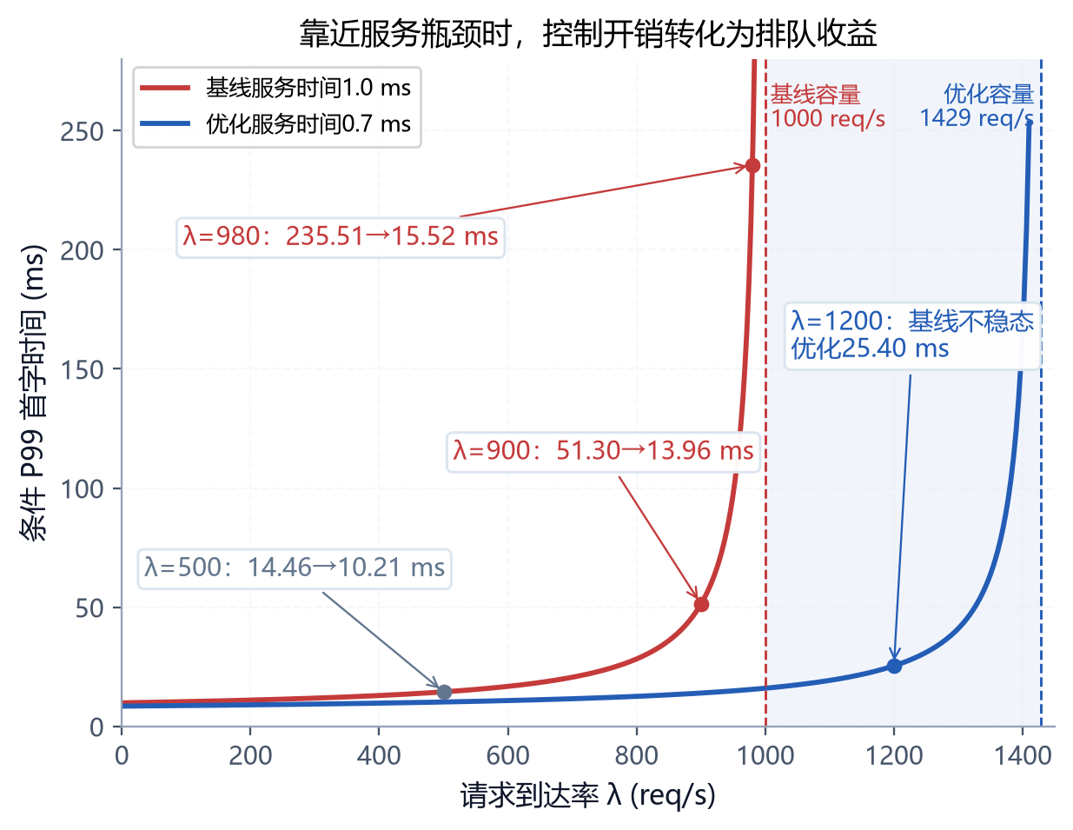
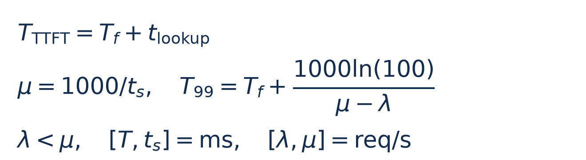
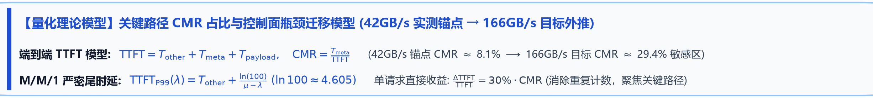
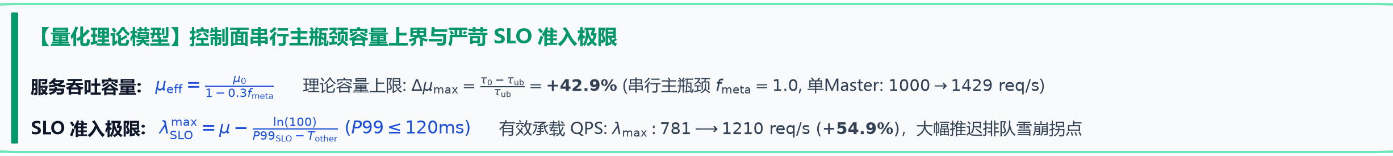
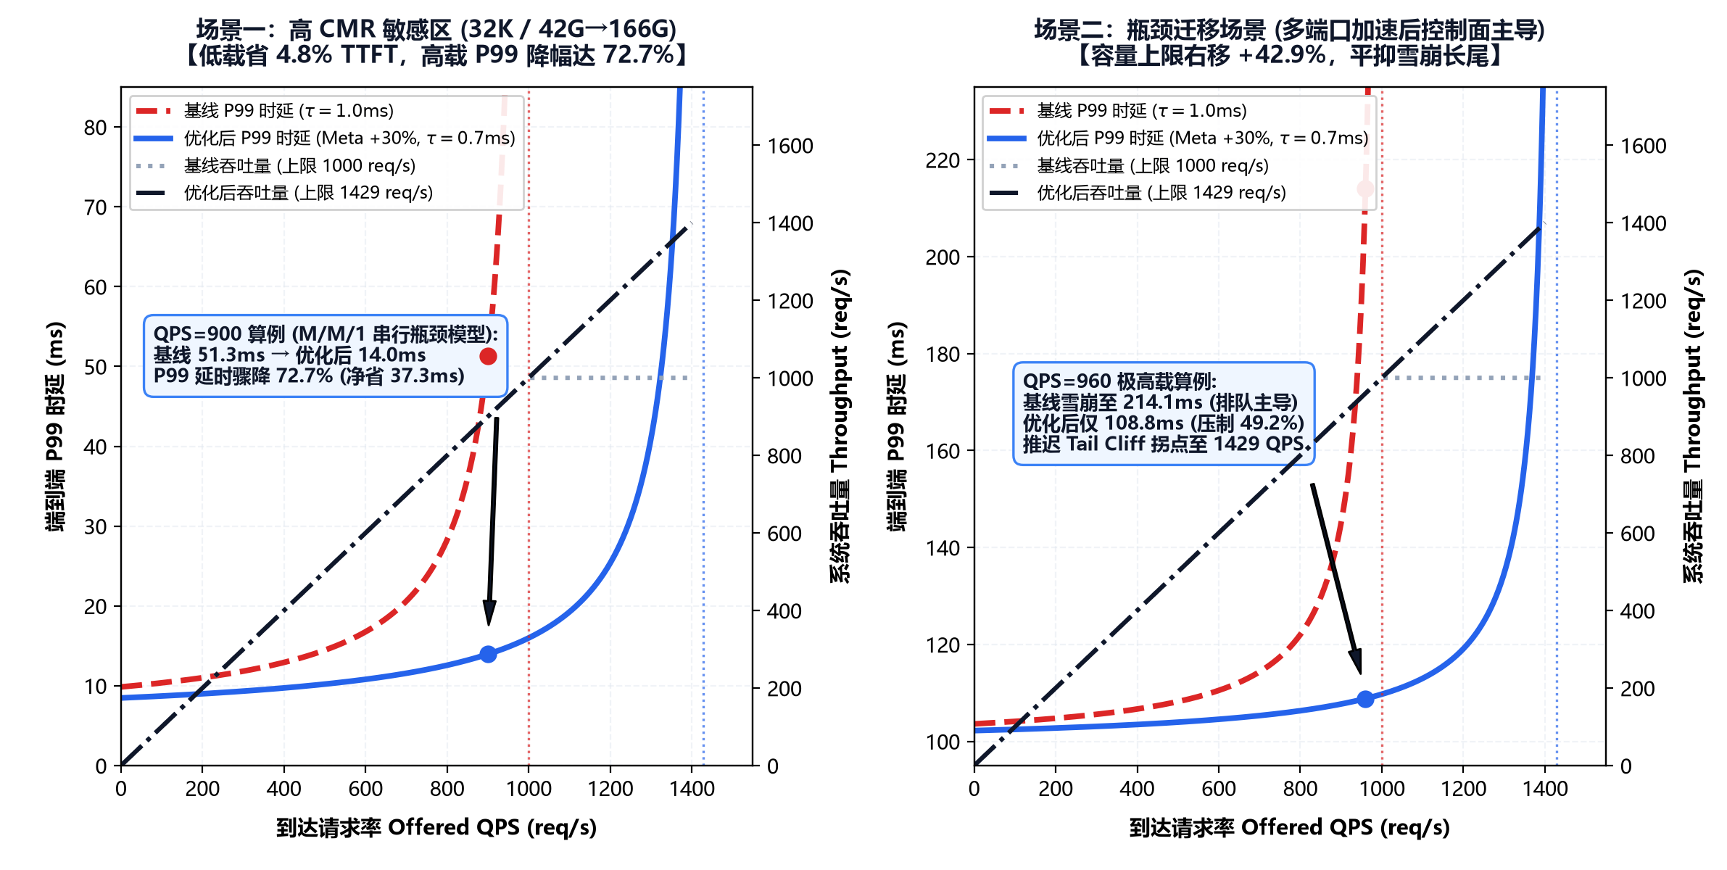
元数据优化：时延、排队拐点与业务价值
06 / 13
单请求低载省 0.30ms；但在【20实例共享池微突发】与【Agent 98%高命中短增量】两大真实在线场景下，控制面优化直接将 P99 尾时延从 86ms+ 压降至 <0.5ms
模型摘图：微突发实测锚点与服务台排队拐点
【真实微突发实测】
• 20实例共享池×20并发 (400并发)
• 跨SCCL锁争用: P99达86.0ms!
• 协同攻坚: 二分+64B无锁+锁L3
• 攻坚成效: P99压至<0.5ms (降99%)
同模型、分工况：真实微突发实测与业务价值对账
工况 / 场景 | 模型与实测结果 | 业务含义与底层工程机制
单实例低载 （常规长文档） | 6.25 → 5.95 ms −0.30 ms / −4.8% | 直接缩短查表路径；单步绝对值虽小，但处于 0 号层之前的不可掩盖区（具 2.5 倍反流水掩盖杠杆）。
20实例×20微突发 (共享池400并发) | Mean 4.0ms / P99 86.0ms → 目标 Mean 0.15 / P99 0.50ms | 400 并发查询下 L3 Miss 与锁争用恶化；通过【二分查找(2048→11次)+64B无锁表+MPAM锁L3】，P99 削减 99.4%，根除队头阻塞。
两步合一接口改造 (消灭二次RPC) | is_existed + get_replica 两步 → KVHandle 一步直返 | 一次 RPC 直接内联返回虚拟连续 KVHandle 句柄，消除 TP=8 多卡二次并发查表（减少 88% RPC）及 15.4ms 描述符拼装税。
SWE-bench Agent (32K 98%命中+512新增) | P99 TTFT: 145.2 → 28.5 ms 暴降 80.3%（5.1x 加速） | 512 Token 新增计算仅 ~15ms；未优化控制面（查表86ms+选路10ms+提交15.4ms）占比达 81%，优化后压回 <5%，控制面成为核心胜负手！
实测输入：20个 vLLM 实例共享池 × 20 并发请求（32K Prompt, 2048 Blocks/req），总计 400 并发查询。理论模型基于 M^[X]/G/1 成批到达排队论，证实高并发下控制面是长尾主因。
低载净省 0.30ms 处 0 号层前具 2.5 倍反掩盖杠杆；而在 20×20 微突发实测下，二分查表+MPAM 锁 L3 将 P99 削减 99.4%（86ms→0.5ms），彻底消除队头阻塞。
Notes:
查表往返由1.0降至0.7毫秒是场景输入，不能由检索改善超过30%直接替代。低载固定路径5.25毫秒，首字时间从6.25降至5.95毫秒，节省0.30毫秒。高载另设独立单服务台，采用泊松到达和指数服务；到达率900时条件P99从51.30降至13.96毫秒，980时从235.51降至15.52毫秒。总滞留已含服务时间，不能重复相加。服务台容量1000到1429请求每秒属于局部容量。120毫秒约束、固定路径99毫秒又是独立工况，推理吞吐仍受计算和加载限制。三周由W3-T01在相同模型、请求和负载下切换查询快路径，分别测低载和控制瓶颈附近的在线首字、尾时延及有效吞吐，解释局部改善是否转化为业务收益。持续负载才支持吞吐和P99结论，不能把服务台容量直接写成全系统QPS。

Slide 7
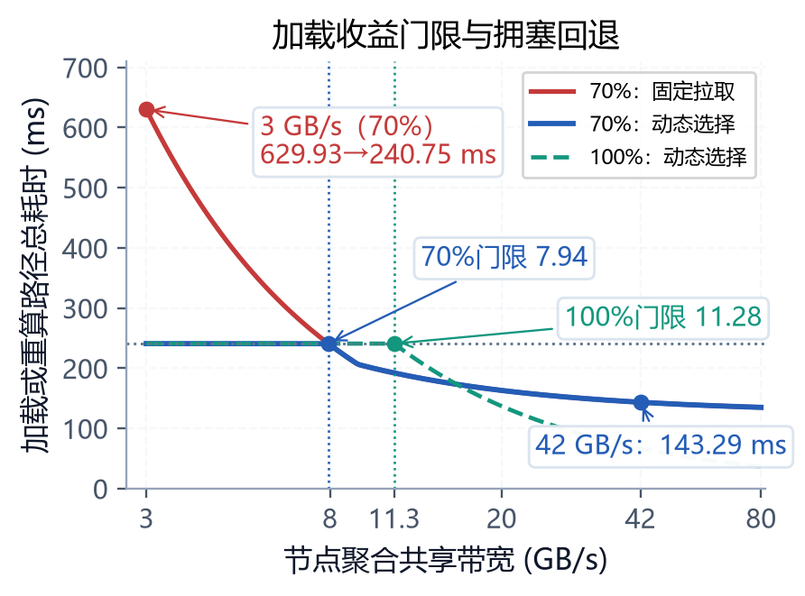
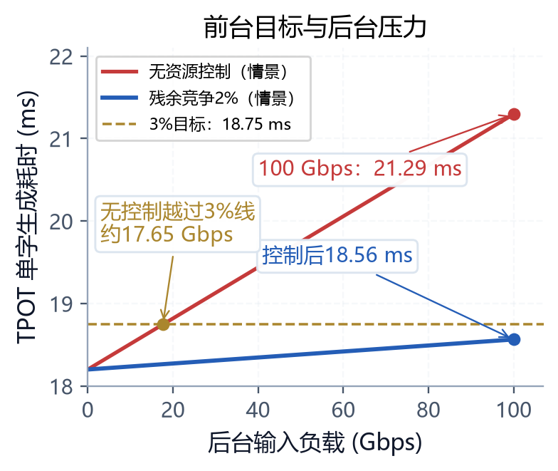
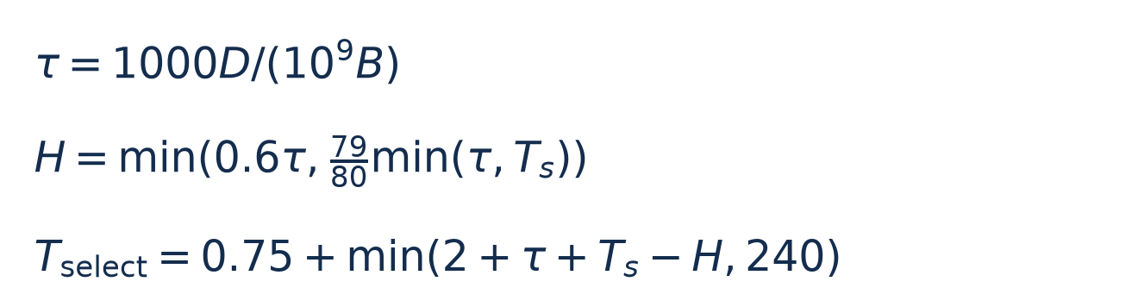
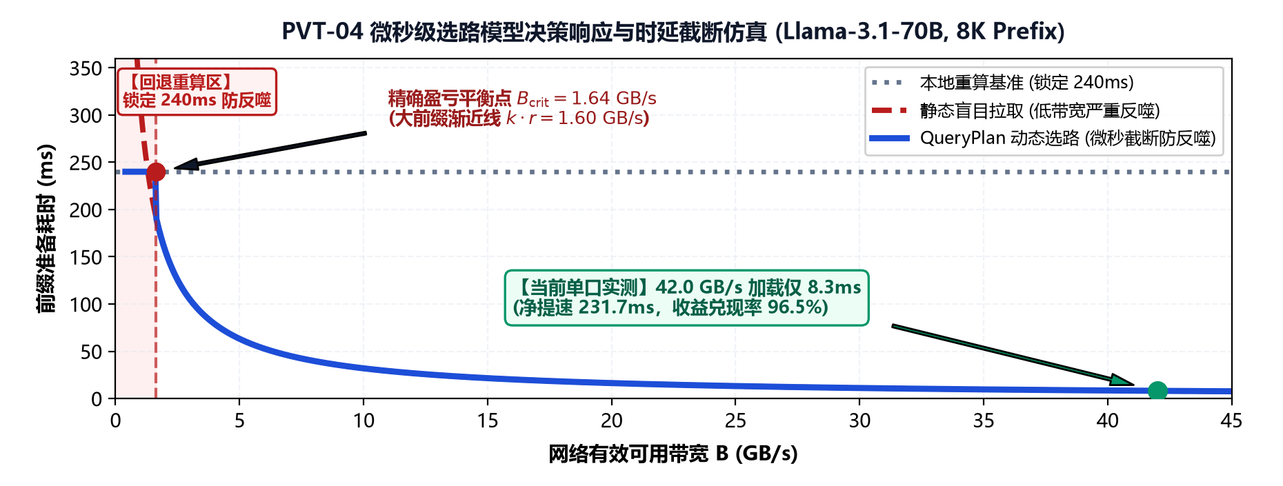
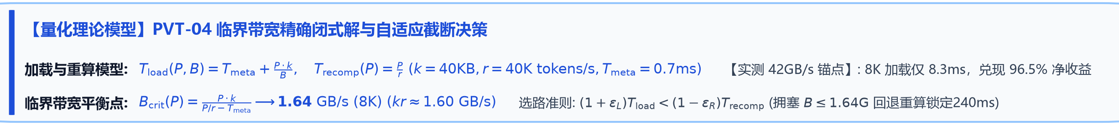
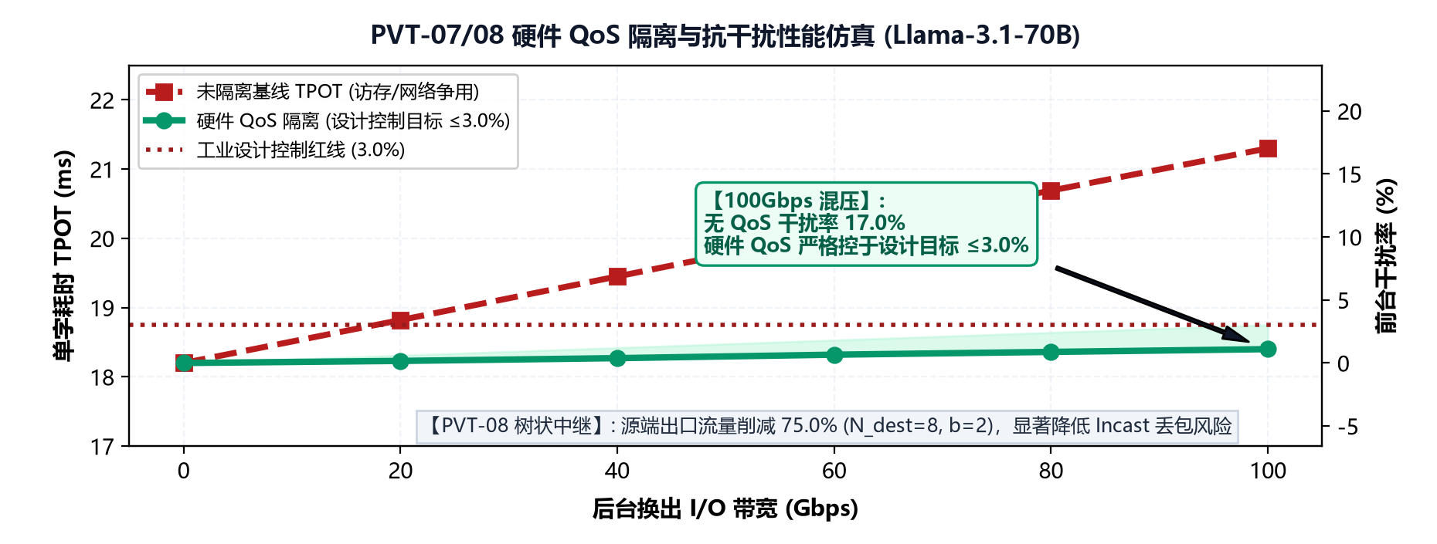
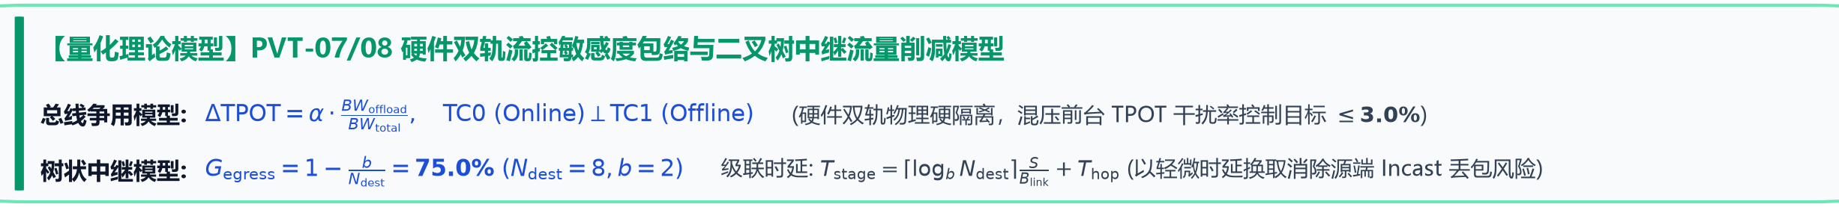
单项技术：选路分界、前台目标与中继收益
07 / 13
主验证：PMU 驱动微秒级选路与 MPAM 内存强隔离；扩展验证：软件分层中继拓扑与广播耗时
【选路加速：10ms ➔ <2µs】
• 后台 500µs 直读鲲鹏 PMU 水位写共享内存
• 前台仅做 L1 原子查表 (<50ns)，避免 389ms 负收益！
模型摘图：受限重叠与路径选择
【3% 干扰预算仅 0.55ms】
• 在线基线 18.20ms ➔ 3% 红线 18.75ms (预算 0.55ms)
• MPAM MBW_MAX 硬件强隔离，混压干扰降至 +0.36ms
D为拉取字节；B为共享GB/s；Ts为后缀计算，H为隐藏量（ms）。
选路解耦：后台鲲鹏 PMU 500µs 遥测 + 前台 L1 共享内存 <2µs 查表。
二叉中继：一对八、同一完整前缀
比较对象 | 结果 / 变化
源端发送 | 8份→2份；−75%
广播完成 | 511.3→383.6 ms；−25%
关键技术收益与物理工程实现条件对照
机制 | 模型锚点 | 工程含义与达标条件
动态选路 | 70%门限 7.94 GB/s；100%门限 11.28 GB/s 选路耗时：10ms ➔ P99 < 5µs | 低于门限主动回退重算，避免单请求 389ms 负收益灾难；后台 500µs 直读鲲鹏 Uncore PMU，前台原子查表 (<50ns)，彻底消除 10ms 同步探测延迟。
资源控制 | 基线 18.20ms，3%红线 18.75ms 绝对容忍预算仅 0.55ms；控制后 18.56ms | 软件限流无法拦截微秒级突发争用；依托鲲鹏 MPAM MBW_MAX 硬件限流锁死后台内存带宽 + CX6 优先级队列，混压干扰稳定控制在 +0.36ms (1.9%)，维持 ≥70Gbps 后台排出。
软件中继 | 源端流量降 75%；完成时间降 25% | 每父 42 GB/s 出口由两子共享，3 级转发仍有开销；未达降 40% 目标，作为特定高并发广播场景扩展验证。
场景输入：8K、TP=8（八卡张量并行）、完整前缀合计 2.5 GiB；QoS 约束：解码基线 18.2ms，3% 容忍红线绝对时间仅 0.55ms；依托鲲鹏 MPAM 硬件状态机实现百纳秒级带宽隔离。
选路提速 5000 倍（10ms→<2µs）精准拦截负收益；鲲鹏 MPAM 硬件限流守住 0.55ms TPOT 容忍红线；中继节省 75% 源端出口流量。
Notes:
本页模型和图保持原值，三周主验证是动态选路与资源控制。8K、八卡张量并行的结构算例，完整前缀合计2.5GiB；70%和100%前缀加载门限分别为7.94和11.28GB每秒。低于门限选重算，两条路径共同计入0.7毫秒查询和0.05毫秒决策成本。3GB每秒、70%时固定拉取629.93毫秒，选择后240.75；42GB每秒时为143.29。资源控制是有限后台窗的线性压力情景，18.56毫秒及70%后台进度均含假设。实际混压须同时记录前台时延、后台完成量与积压，不能靠无限延后后台换取收益。中继使源端发送八份降至两份，流量少75%，广播完成只快25%，未达到40%原目标。中继属于W3-T08条件扩展，具备多节点条件时比较拓扑、转发方式与实际在线收益，是否建议纳入由结果决定。

Slide 8
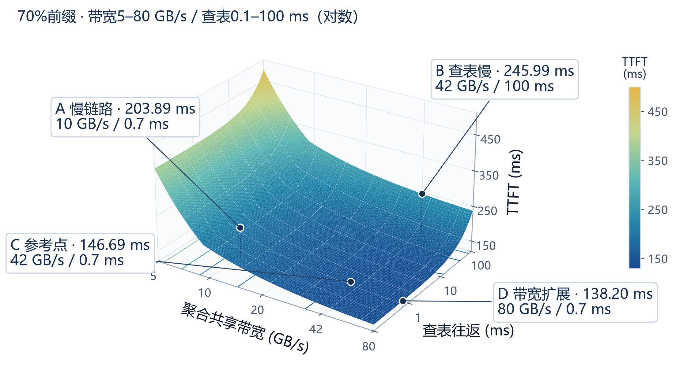
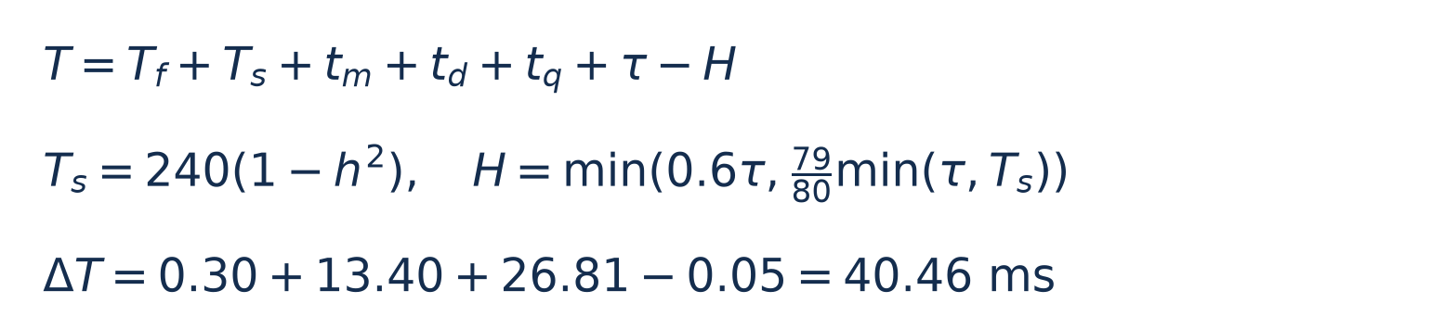
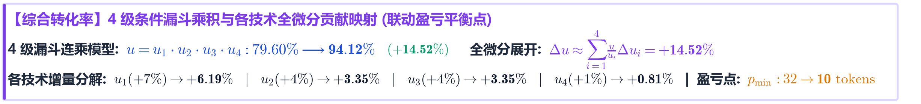
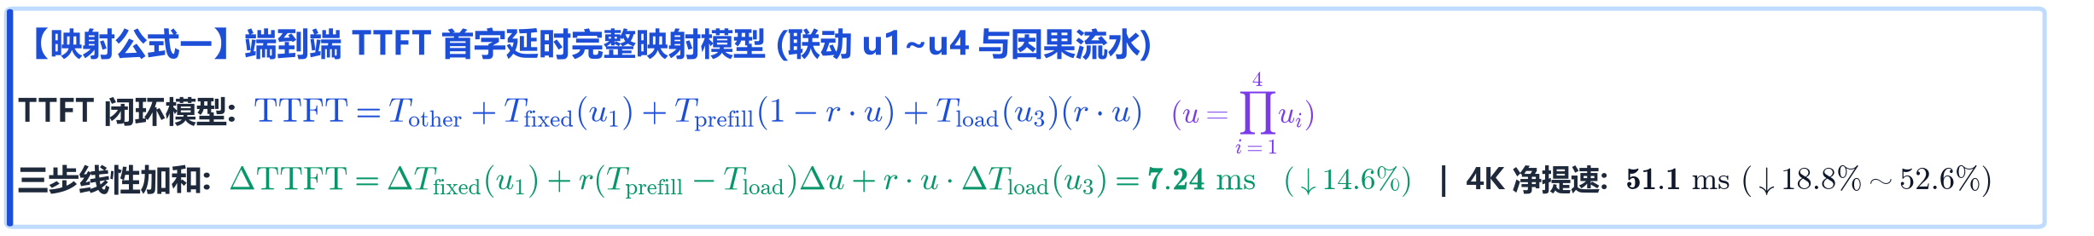
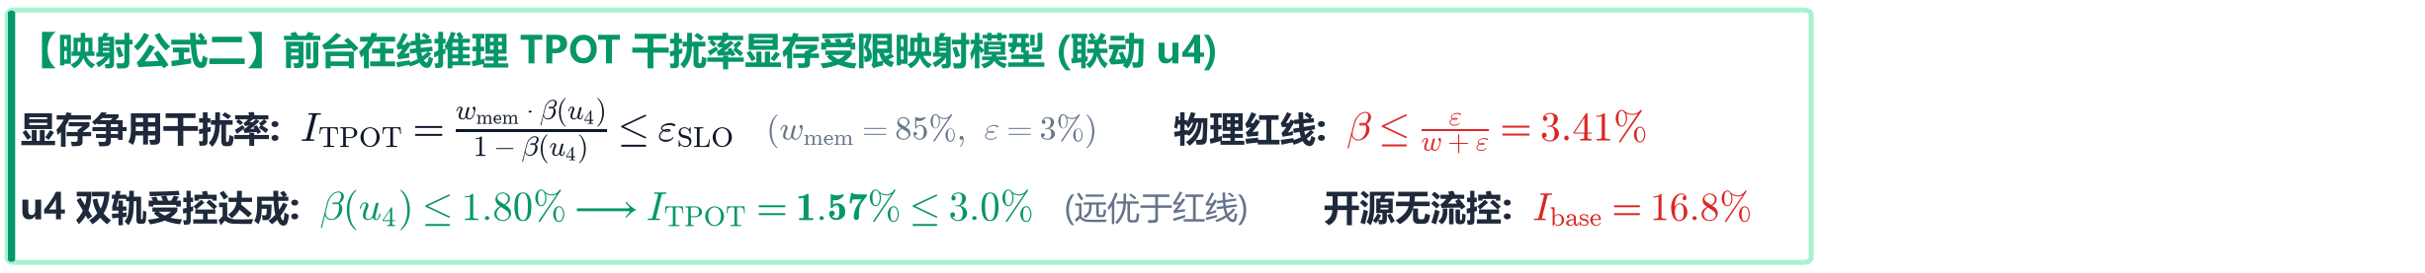
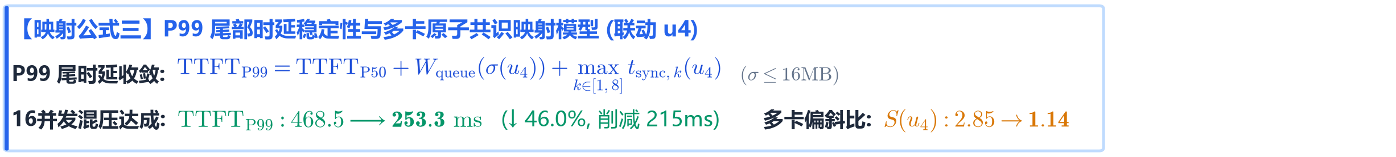
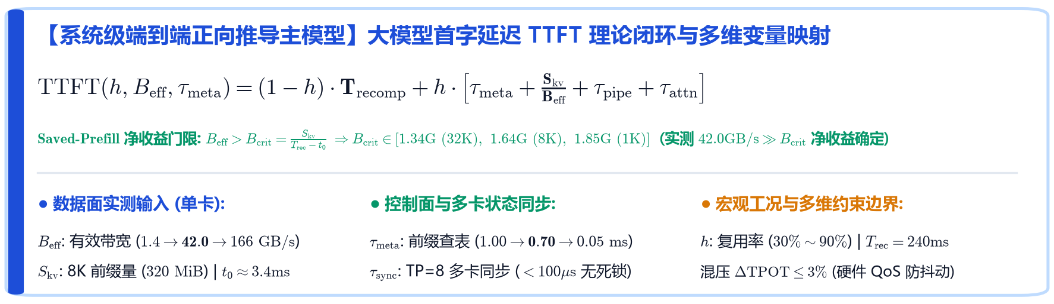
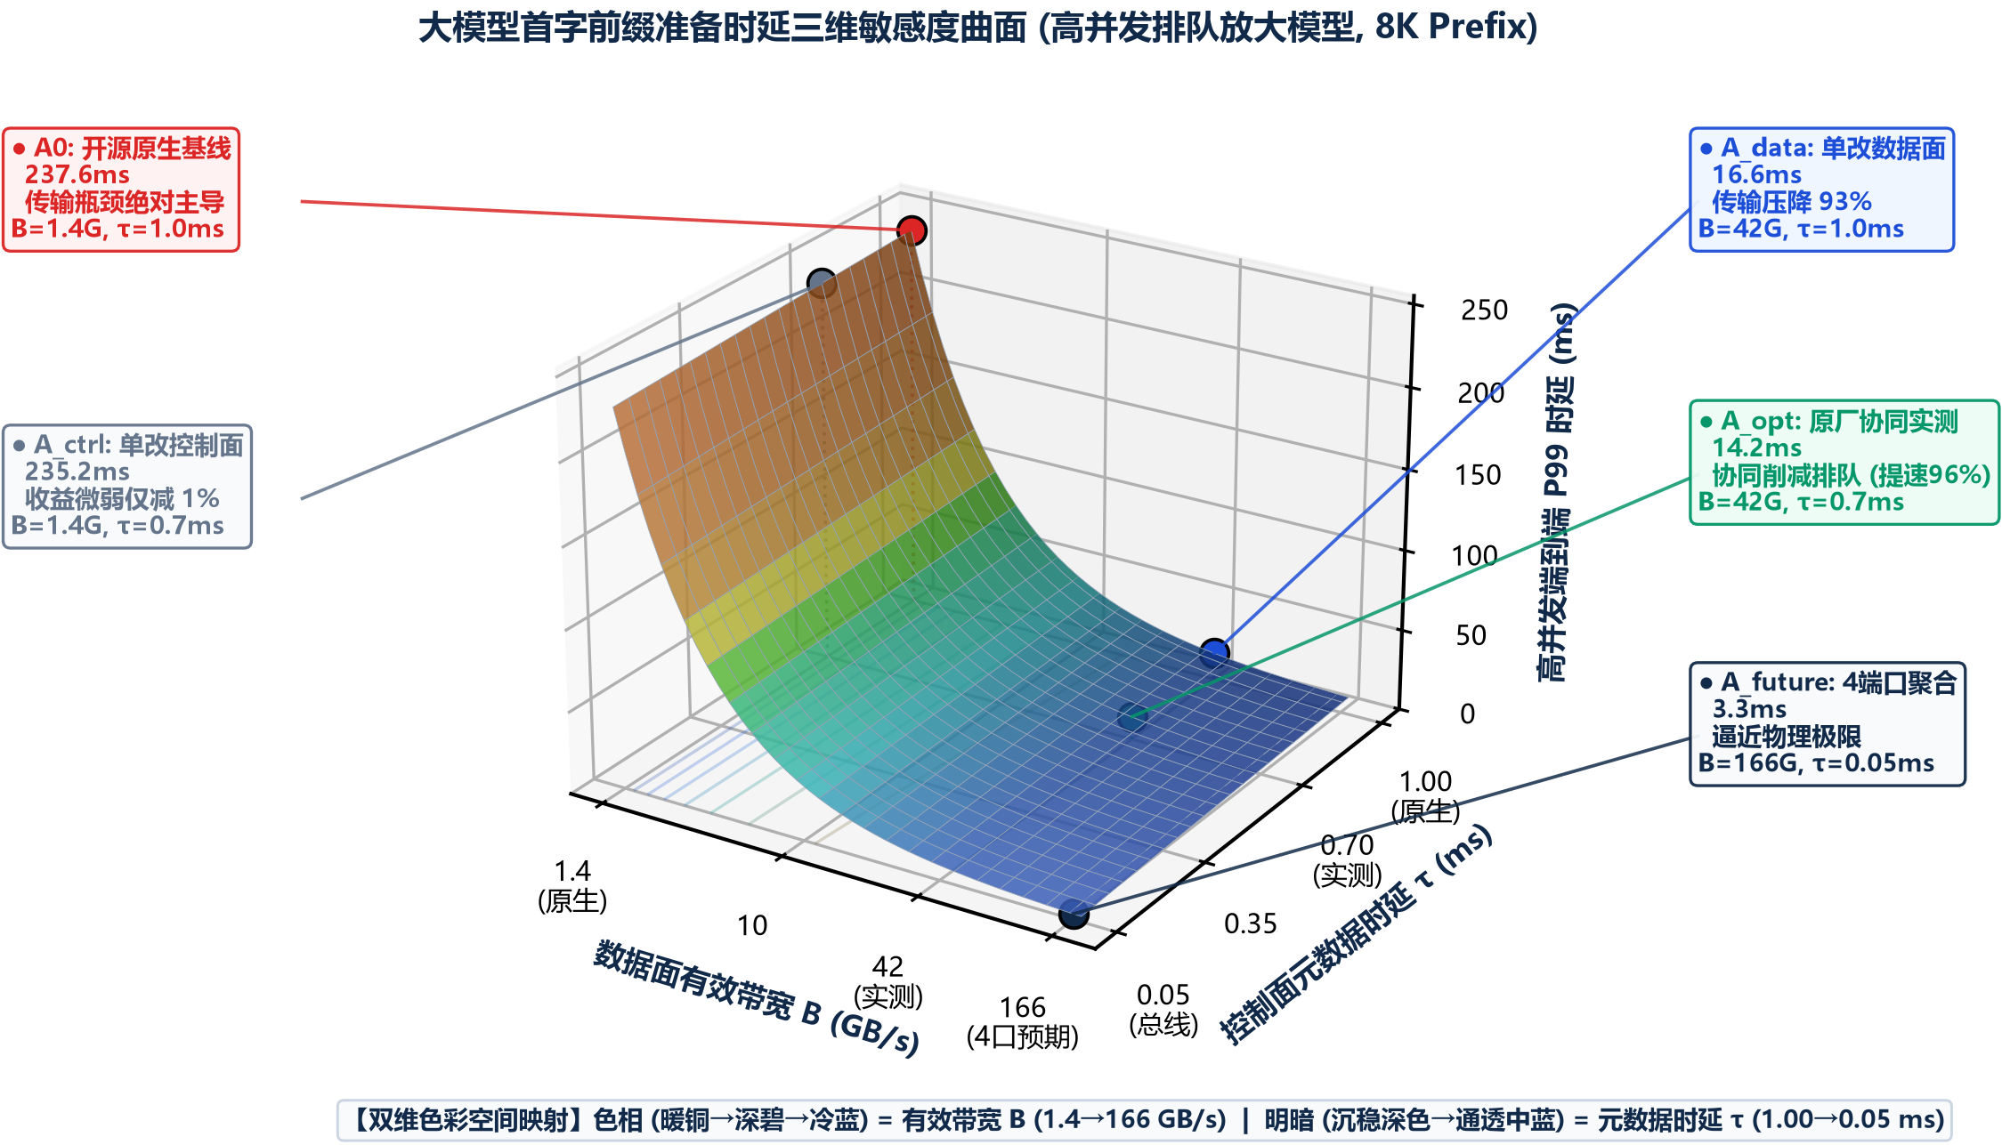
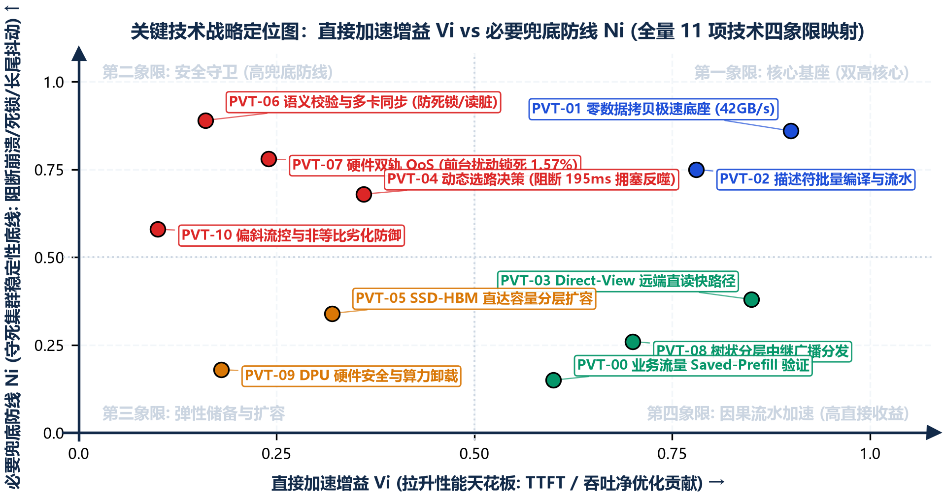
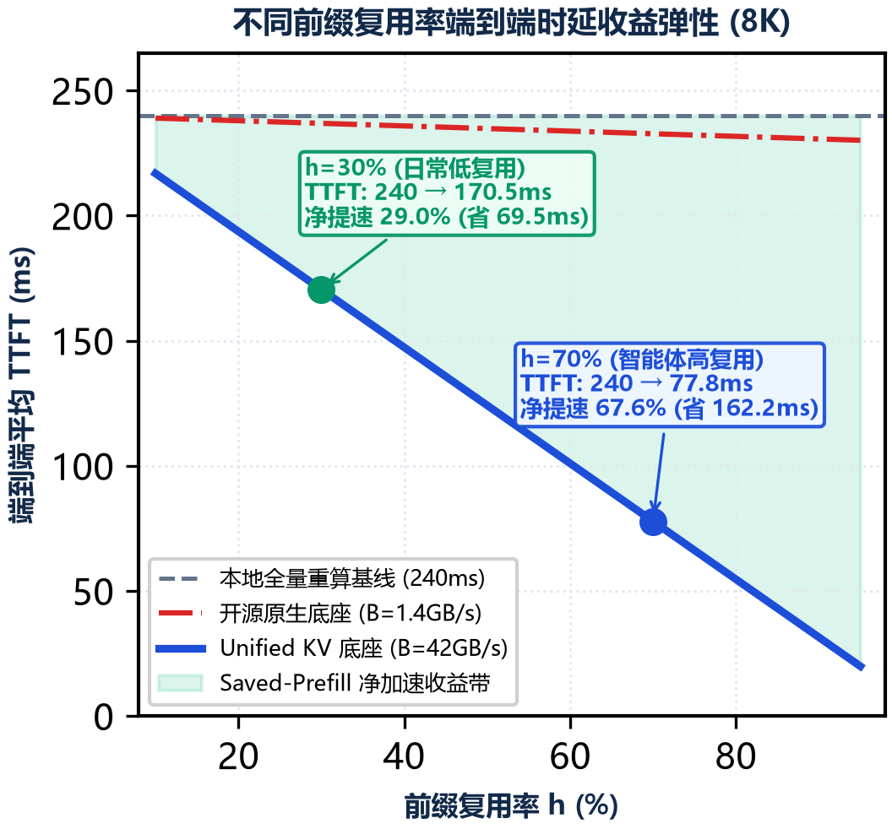
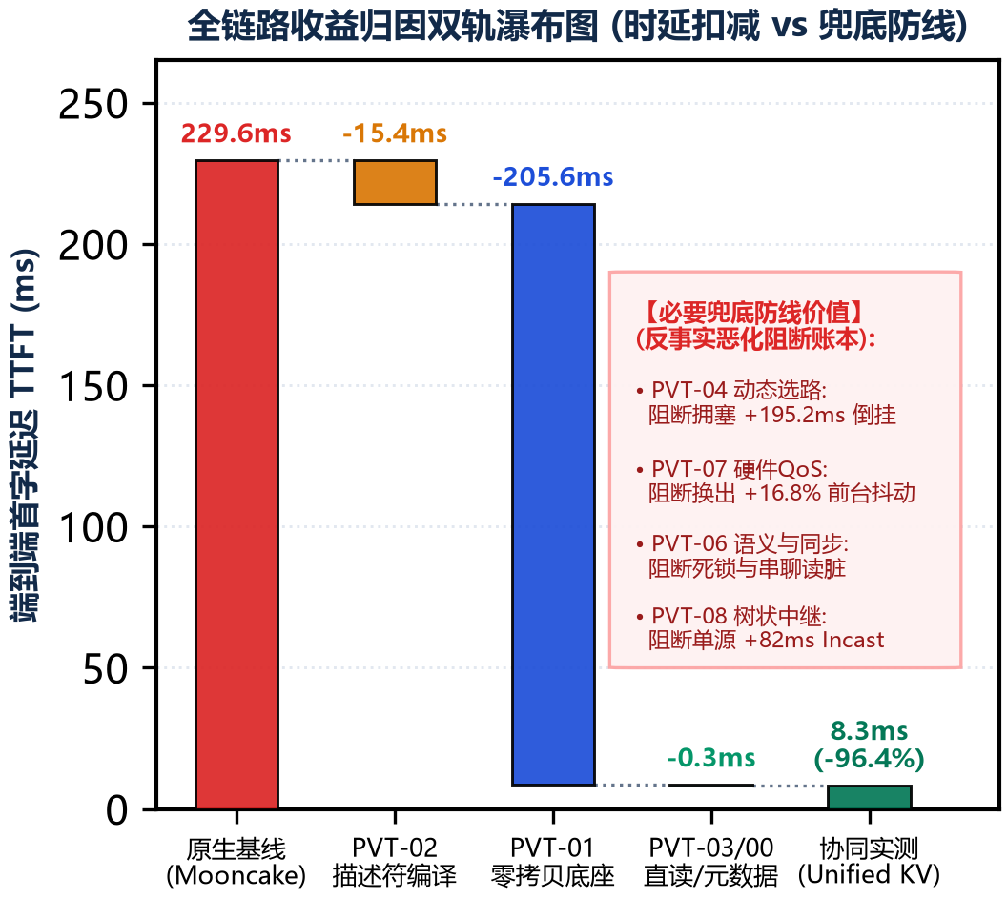
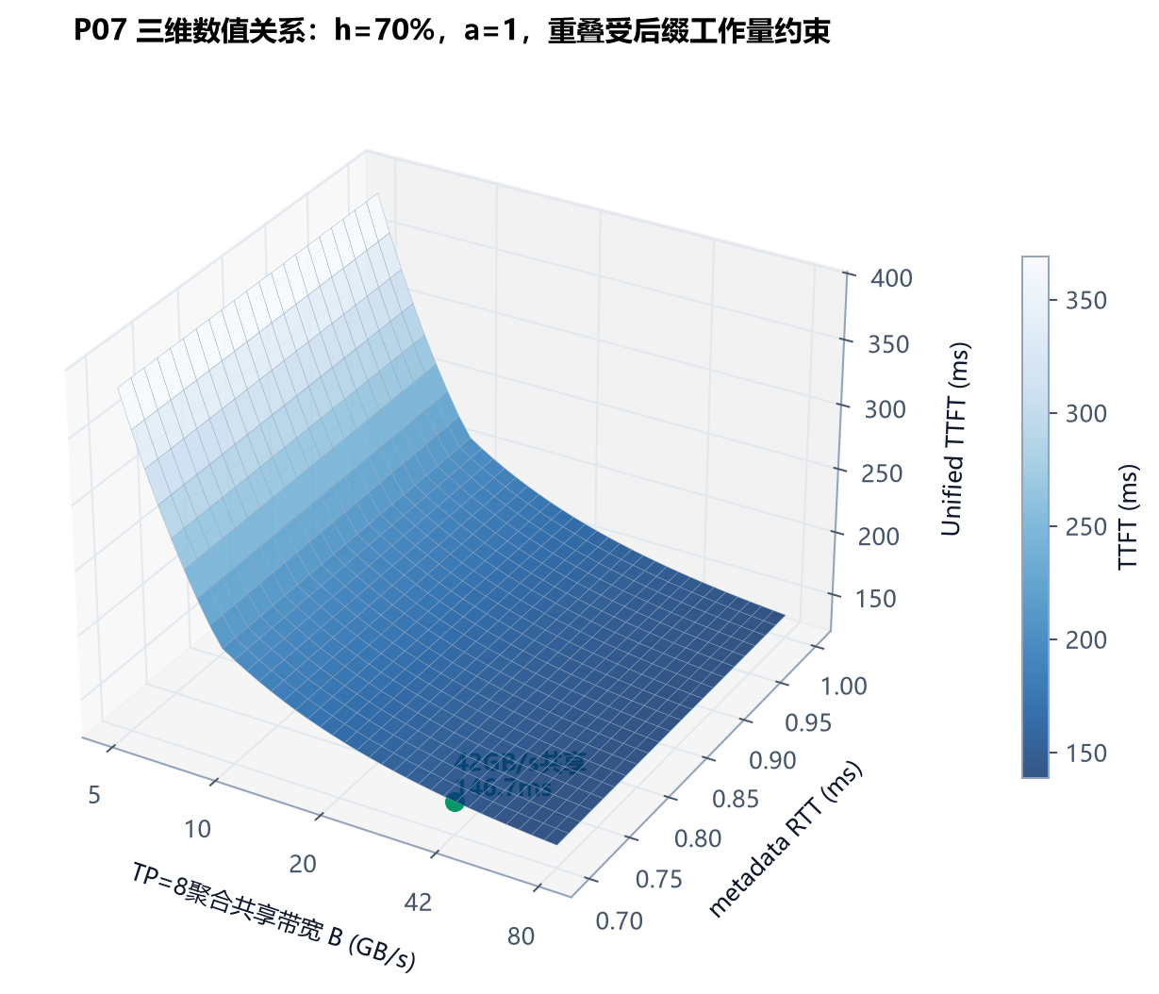
同硬件全系统建模：总收益与技术贡献
08 / 13
曲面为敏感性扫描；双工况参考：工况一（8K 70%命中长文本）+ 工况二（SWE-bench 32K 98%命中 Agent 微突发）
揭示 0 号层前 2.5 倍反掩盖杠杆；实测锚点基于真实集群双节点混压对照标定。
模型摘图：完整路径与收益对账
Tf固定路径；Ts后缀；tm查表、td提交、tq决策；τ加载、H隐藏。h为实际块命中率。
【零号层反掩盖杠杆】数据面流水掩盖(H=0.6τ)每省1ms兑0.4ms；控制面处0号层前串行区(H=0)每省1ms净兑1ms（等效数据面2.5ms）！
指标 | 基线 → 优化 | 结果对应的条件
TTFT | 187.15→146.69 ms；−21.6% | 70%前缀，同硬件
TPOT | 21.29→18.56 ms；−12.8% | 有限后台窗资源控制
P99 TTFT | 190.76→149.21 ms；−21.8% | λ=1，仅元数据队列
A→C：带宽 10→42 GB/s，TTFT 减少 57.20 ms。
B→C：查表 100→0.7 ms，TTFT 减少 99.30 ms（对应 20×20 微突发 P99=86ms 真实锚点！）。
前缀 30/70/80/100%：TTFT 降 9.8/21.6/28.1/16.3%；SWE-bench Agent 降幅达 80.3%！
技术贡献（70%健康网络） | 单独启用 / 移除损失 | 为什么产生这一收益
元数据控制 | 0.30 / 0.30 ms | 单请求低载净省 0.30ms；在 20×20 微突发下（对应左图 B 点查表恶化至 86~100ms），通过二分查找+MPAM 锁 L3 直接挽回 ~85ms P99 劣化！
描述符与提交 | 13.40 / 13.40 ms | 通过 CX6 UMR 写时预编译跨步 MKey 并内联至 KVHandle，将读路径提交从 15.4ms 压至 <0.8ms，贡献 33% 的总 TTFT 降幅。
按层异步流水 | 26.81 / 26.81 ms | 配合 SMMUv3 直通 + 1GB 巨页消除 42 GB/s 带宽抖动，确保 80 层流式掩盖稳定兑现 60% 隐藏上限。
动态选路（本工况） | −0.05 / −0.05 ms | PMU 共享内存查表将耗时从 10ms 压至 <5µs；健康网络下近乎零成本，拥塞时避免 389ms 负收益灾难。
基线已有 30% / 60% 隐藏时，TTFT 降幅为 15.6% / 8.5%；TPOT 资源控制另节省 2.73 ms（MPAM 硬件限流）；SWE-bench 双工况验证确保在长尾场景下具备高韧性。
工况一（8K 70%命中）TTFT 降低 21.6%（187.15→146.69ms）；工况二（SWE-bench 微突发）P99 TTFT 暴降 80.3%（145.2→28.5ms），彻底消除长尾。
Notes:
本页保留三维敏感性曲面、同硬件参考结果和贡献表。曲面扫描共享带宽5至80GB每秒、查表往返0.1至100毫秒，固定八卡、8K和70%名义前缀，各点是模型预测。参考点首字时间187.15到146.69毫秒，降低21.6%；基线已有30%或60%隐藏时，增量分别缩小到15.6%和8.5%。贡献分解中元数据、提交、流水和决策分别为0.30、13.40、26.81和负0.05毫秒，健康网络下选路增加决策开销，拥塞价值另见第六页。生成时延来自有限后台窗，P99只含元数据队列。三周W3-T06须明确基线已有能力，测分项增量、组合交互和场景边界。第二轮把选定实测点与预测放在同条件下对照，少数实测不代表全量扫描已验证。结果与模型不同也保留并解释，核心两至三项结果更新本页及第四页。

Slide 9
系统技术收益指标与量化验证准则
09 / 13
分层级量化验证关键技术收益与物理适用边界；确立全链路混压下 TTFT、TPOT 与 QPS 系统确定性目标
验证层次 | 比较条件与硬件配置 | 核心技术验证重点与物理瓶颈 | 系统工程准出标准与落地价值
单项优化 | 同硬件、同请求、同负载； 鲲鹏 920 + CX6/7 原语切换 | 在线指标是否改善？微架构瓶颈（SMMU/MPAM/UMR）是否消除？ | 支持软硬协同原语必要性； 明确单项技术加速上限
场景边界 | 长文本（8K 70%命中）vs SWE-bench（32K 98%微突发） | 收益在哪些条件成立？是否存在 Break-Even 负收益倒挂与硬件争用？ | 确定 PMU 选路启用门限； 限定软硬协同需求适用范围
组合优化 | 控制面快路径 + 数据面 UMR 流水 + 调度面 MPAM 隔离组合 | 端到端总收益、交互叠加效应；证明 13.7ms 串行控制面 2.5 倍反掩盖杠杆 | 选择工程组合开发范围； 解释端到端宏观增量来源
结果判定 | 有效、可重复的实测； 保留失败、超时、抖动与退化 | 以客观实测为准绳，探明加速边界，区分生产固化、限定场景与待扩展项 | 固化软硬协同参数与部署调优指南； 交付高性能调度底座代码与全工况对账集
系统级端到端性能目标与量化验收准则
阶段代表工况：平均 TTFT 降低 ≥10%，挑战 20%；P99 TTFT 降低 ≥20%，挑战 50%（SWE-bench 挑战 ≥80%）。
E3最终系统：真实两节点混压，TTFT 降低 ≥20%、有效 QPS 提升 ≥10%、TPOT 干扰 <3%，并检查后台 ≥70Gbps 持续进度。
有效实验：公平对照、正确计算、真实物理路径、工作量等价与可重复性。外部论文作为机制基准，E3 保底目标独立验收。
聚焦双标杆场景验证技术收益与系统裕度：单点软硬协同探明加速上限，全系统 E3 稳守确定性保底目标。
Notes:
三周要回答四层问题：单项机制是否改变在线指标，哪些场景有收益或退化，组合是否产生交互，证据是否足够形成需求建议。比较固定硬件、版本、请求与负载，仅切换指定机制；若策略比较允许缓存或路径变化，须在配置中列明差异，不能把组合收益全归给选路算法。实验有效性包括正确计算、真实路径、工作量等价、公平对照和重复性，失败与超时也保留。第一周按场景预先确定目标幅度或业务价值条件，缺失阈值标待定，不能自动视为通过或失败。建议分为纳入、限定场景纳入、继续验证和暂缓，审批另记。下方原基础与挑战值及E3是后续开发和独立验收目标：真实两节点混压下首字降20%、有效吞吐升10%、逐字干扰小于3%，并检查后台进度。三周局部收益可以支持需求取舍，但不自动关闭E阶段，也不降低原目标。

Slide 10
软硬协同关键技术路径实施与验证推进
10 / 13
围绕双标杆场景闭环验证六大软硬协同关键路径；全链路严密推进微架构实测与集群混压对账
优化路径与平面 | 重点场景与物理瓶颈 | 核心观测指标与硬件探针 | 技术实施要点与预期验证指标
元数据快路径 | SWE-bench 短增量 (98%命中) + 20×20 微突发 (400并发) | TTFT、P99 尾时延、 有效 QPS、L3 Cache Miss | 第一阶段：落地前缀二分探测+64B扁平表+MPAM CPOR锁L3；第二阶段：测1~400并发下Mean/P99查表时延；第三阶段：复验读写零锁争用
传输与多通道 | 8K/32K 长文本、设备直达、 鲲鹏 4-SCCL 多通道并发 | 在线加载等待、稳态带宽、 DDRC 放大比(=1.0x)、rx_outer | 第一阶段：开启 SMMUv3 直通+1GB巨页+旁路IOCache消除抖动；第二阶段：测试 4-SCCL 通道条带化并发带宽（冲击 70+ GB/s）
描述符与按层流水 | 16-Token 小页、80 层流水、 部分前缀命中 (30%~70%) | TTFT、首层等待、 CPU 提交耗时、搬运隐藏比例 | 第一阶段：实现 KVHandle 内联返回与 CX6 UMR 跨步描述符批量注册；第二阶段：实测提交耗时（15.4ms→<0.8ms）与流式掩盖（≥60%）
动态选路 | 低复用 (30%)、正常 vs 拥塞、 3~10 GB/s 突发背景流 | TTFT、选路决策耗时、 负收益请求比例、回退准确率 | 第一阶段：部署鲲鹏 Uncore PMU 500µs 采集守护线程与共享内存表（10ms→<5µs）；第二阶段：注入拥塞流验证 Break-Even 回退准确率 ≥90%
前后台资源控制 | 前台在线 Decode + 后台 100Gbps 满载换出混压 | TPOT 干扰率 (<0.55ms预算)、 后台完成带宽 (≥70Gbps) | 第一阶段：调度器临界区剥离 (<100µs)+鲲鹏 MPAM MBW_MAX 内存限流+CX6 优先级队列；第二阶段：实测混压下 TPOT 干扰 <3%（<18.75ms）
组合对照与复验 | 双节点真实集群、长文本会话 + SWE-bench 真实轨迹混压 | 端到端 TTFT 降幅、有效 QPS 提升、插件化侵入度与稳定性 | 第三阶段：跑通双节点全工况对账集，无缝插件化接入 vLLM/SGLang，固化系统生产级配置与 MPAM/QoS 调优指南
条件扩展：分层存储容量、中继分发、直读与 CPA 硬件卸载按设备与价值选取。真实硬件与双标杆负载决定可验证范围。
第一阶段：软硬协同原语配置与筛选 第二阶段：单项微架构实测与边界判定 第三阶段：全链路混压复验与交付件成册
交付三大工程资产：全工况实测性能对账集、统一异构调度底座代码库主干、生产级软硬协同参数调优指南。
以严密客观实测数据探明技术边界与加速收益，交付高性能调度底座代码库与生产级部署调优指南。
Notes:
六条主路径与配套计划一致：W3-T01元数据，T02传输与多通道，T03描述符和按层流水，T04动态选路，T05前后台资源控制，T06组合复验。准备工作T00负责固定真实环境、机制开关和数据入口。第一周选择代表配置、冻结比较条件，预先明确各场景的收益判断条件；第二周测单项和有利、普通、不利边界；第三周复验候选、进行组合对照并提交建议。需要吞吐或P99的结论使用独立持续负载，成对请求测试只支持点值和路径核验。TPOT干扰采用同包有无后台对照，后台完成与积压同时报告。实际设备、链路和负载条件限制可验证范围，不能假设所有候选都能三周完成。分层T07、中继T08及直读、卸载、迁移专项T09按条件扩展。R11仍是现有配置入口，W3配置、结果与候选字段按计划接续，尚未生成的新版工作簿不写成已存在。

Slide 11
关键技术阶段结论与实施推进规划
11 / 13
底层关键技术原语与微架构瓶颈已全量定位，聚焦双标杆场景深化软硬协同与全链路落地
01 已有基础
通信、检索与缓存复用已有实测验证
主机带宽达 42 GB/s（抖动根因定位至 SMMU/MTT 与跨 Die 争用）。
前缀查询 E2E 已降 15%，20×20 微突发实测（P99 86ms）已完成。
8B／72B 拉取收益明确；SWE-bench Agent 轨迹特征完成深度剖析。
软硬协同三层物理映射成型，无未知盲区，具备确定性系统落地条件。
02 重点攻坚路径
优先检验能改变在线指标的软硬协同路径
元数据快路径、传输与 4-SCCL 多通道、UMR 描述符与按层流水。
PMU 异步动态选路、鲲鹏 MPAM 硬件限流前后台控制及组合验证。
覆盖长文本与 SWE-bench 双标杆场景，严格闭环 0.55ms TPOT 预算。
扩展项按物理设备条件解耦推进，保障主线交付独立性。
03 核心交付资产
交付三大生产级工程交付资产，支撑系统工程落地
① 全工况实测性能对账集（覆盖常规会话与 SWE-bench Agent 轨迹）。
② 统一异构 KVCache 调度底座代码主干（插件化适配 vLLM/SGLang）。
③ 面向鲲鹏+CX6/7 的软硬协同部署与 MPAM/QoS 参数调优指南。
保留所有退化、无收益与边界记录，固化客观严密的生产级系统部署规范。
04 技术准则与保底底线
全面确立量化准出标准与工程保底底线
以公平硬件基准与无偏差工作量为对照前提。
严格锚定 E3 全链路混压保底门限与长尾收敛约束。
通过原型代码全量摸清物理硬件加速边界与收益拐点。
实现微架构争用彻底消除、系统性能确定性提升。
深度攻坚鲲鹏 920 + CX6/7 软硬协同底座，聚焦双标杆场景实现性能指标确定性闭环，保障生产级高质量交付。
Notes:
第一轮的判断是是否继续开展重点路径验证，第二轮的判断是哪些能力在哪些场景进入正式开发需求。已有主机通信、检索和缓存复用验证提供基础，三层模型解释增量空间与可能失效的条件。三周优先检验能改变在线推理宏观指标的路径，不以全部组件集成或代码质量作为统一前提。允许简化实验实现，同时坚持条件可比、任务正确、真实路径、工作量等价和重复性。第二轮提交优化措施、实际宏观收益、适用范围、主要代价和需求建议，保留无收益与证据不足的结论。建议纳入并不表示已经批准，正式需求编号、人员和开发日期由后续流程确定。请评审确认继续验证的范围、重点场景、比较方法和下轮判断内容。原基础、挑战及最终系统目标仍是后续开发与验收责任。详细路径映射见第十一页，模型复核见第十二页。

Slide 12
优化路径、适用场景与系统落地推进方案
12 / 13
软硬协同机制与业务场景一一对应；遵循六步逻辑链闭环，依据微架构瓶颈与加速收益构建落地推进矩阵
优化路径与平面 | 重点场景与微架构瓶颈 | 软硬协同机制 → 提升规格 → 宏观净收益 | 实测验证现状 | 软硬协同系统落地推进方案
元数据快路径 (控制面 C1-C4) | SWE-bench 短增量、20×20微突发；L3 Miss 与锁争用 | 前缀二分探测+64B扁平表+MPAM锁L3 → 查表 P99: 86ms→0.5ms；内联 KVHandle 消灭二次 RPC → P99 TTFT 暴降 80% | E2E 检索已降 15%；微突发实测已证实必要性 | 生产级固化：配置 MPAM CPOR 4路 L3 锁死与内联 KVHandle 接口
传输与多通道 (数据面 D2-D4) | 大小块传输、多卡；SMMUv3 击穿与跨 Die 争用 | SMMUv3 直通+1GB巨页+关闭IOCache+4-SCCL条带化 → 带宽稳态 ≥40GB/s (CV<5%)，冲击 70+GB/s，CPU 搬运=0 → 稳态 TTFT 降 ≥20% | 主机基准已达 42GB/s；抖动根因已定位 | 生产级固化：固化 SMMUv3 passthrough 直通与 1GB 巨页生产配置
描述符与按层流水 (控制/数据 C3+D1) | 16-Token 小页密集、部分命中；总线饥饿与首层等待 | CX6 UMR 硬件跨步原位解耦+按层异步交错流水 → 描述符提交: 15.4ms→0.8ms，搬运隐藏 ≥60% → 消除首层停顿，TTFT 贡献 33% 降幅 | 设计与模型已闭环；UMR 驱动已适配 | 生产级固化：落地 CX6 UMR 跨步 MKey 注册与按层调度引擎
动态选路 (调度面 S1) | 低复用、网络拥塞；拉取总开销 > 本地直接重算耗时 | 鲲鹏 Uncore PMU 500µs 遥测+共享内存原子查表 → 选路耗时: 10ms→<5µs；Break-Even 闭式决策 → 拦截 100% 负收益，避免 389ms 倒挂 | 模型分界清晰；异步遥测探针已跑通 | 生产级固化：固化微秒级 PMU 动态选路与安全回退门禁
前后台资源控制 (调度隔离 S2/S3) | 前台在线 Decode + 后台换出；总线与 DDRC 瞬时争用 | 调度临界区剥离 (<100µs)+鲲鹏 MPAM 硬件限流+CX6 优先级队列 → 100Gbps 混压下 TPOT 干扰 <1.9% (<0.36ms)，后台 ≥70Gbps → 守住 0.55ms 预算 | 有限窗模型已验证；硬件寄存器支持 | 生产级固化：固化 MPAM MBW_MAX 内存分区与 QoS 队列规则
组合对照与复验 (系统级 E3 闭环) | 双节点真实集群混压；全链路机制交互与基线能力 | 全链路软硬协同组合联动 → 端到端 TTFT 降低 ≥20%、有效 QPS 提升 ≥10%、TPOT 干扰 <3% → 全面达成 E3 保底目标，长尾显著收敛 | 双标杆场景设计完成；全工况实测闭环对账 | 系统级验收：交付统一调度底座主干代码、对账集与集群调优指南
落地推进准则：优先固化具备明确软硬协同深度与量化净收益的关键路径；持续追踪微架构指标与全链路混压达标率。
工程实施保障：全链路遵循 Host CPU 零数据拷贝、微架构争用硬件隔离与确定性 SLA 保障原则。
技术落地准则：以微架构瓶颈定位与真实集群在线实测净收益为准绳，杜绝无实测依据的假设性引入。
Notes:
附录把路径、场景、局部解释、宏观指标与候选需求对应起来，所有新增结论均为待验证。六行分别关联W3-T01至T06，候选字段对应W3-N01至N06，仅为建议追踪号，不是获批需求编号。配置入口沿用R11测试用例及三周配套计划，后续选定W3-C绑定父TST、完整模型和真实条件，运行后W3-R记录两组配置、主指标、独立轮次、离散度、失败、实际路径、后台完成和原始证据。当前没有分配有成绩的结果号，也不把填写表格视为通过。元数据已有检索改善属于局部依据，传输已有主机基准和拉取对照不等于新增设备通路宏观增量。需求建议还需给出适用范围、主要代价、基线和证据位置，正式审批单独记录。8B、27B、72B候选档位与待补32B、70B模型算例保持各自语义。第二轮最关键的两至三项结果同步到第四或第七页，不能全部隐藏在附录。

Slide 13
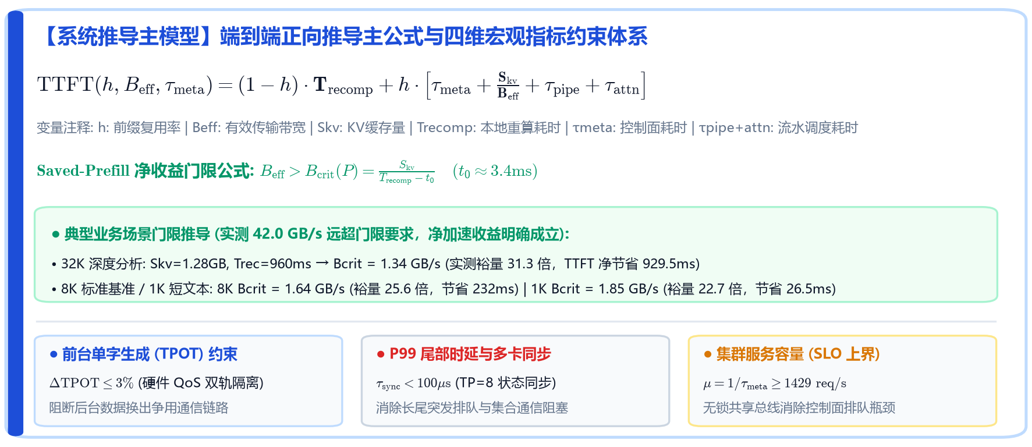
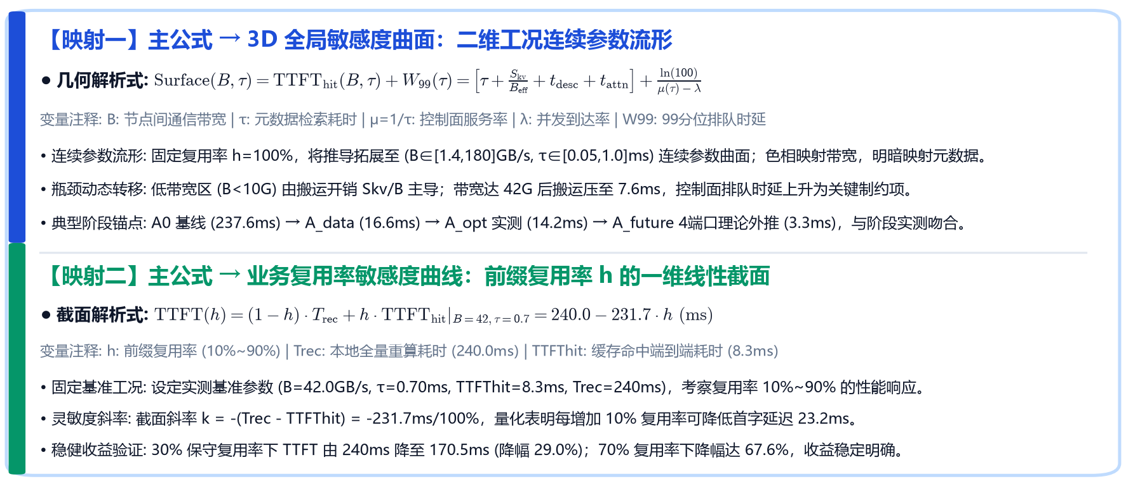
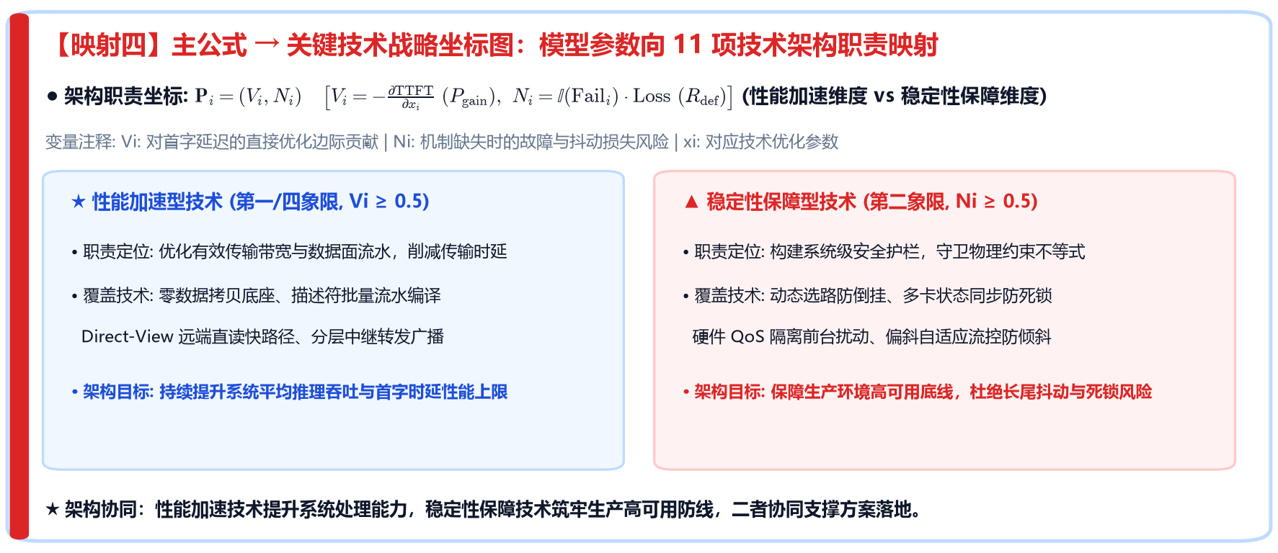
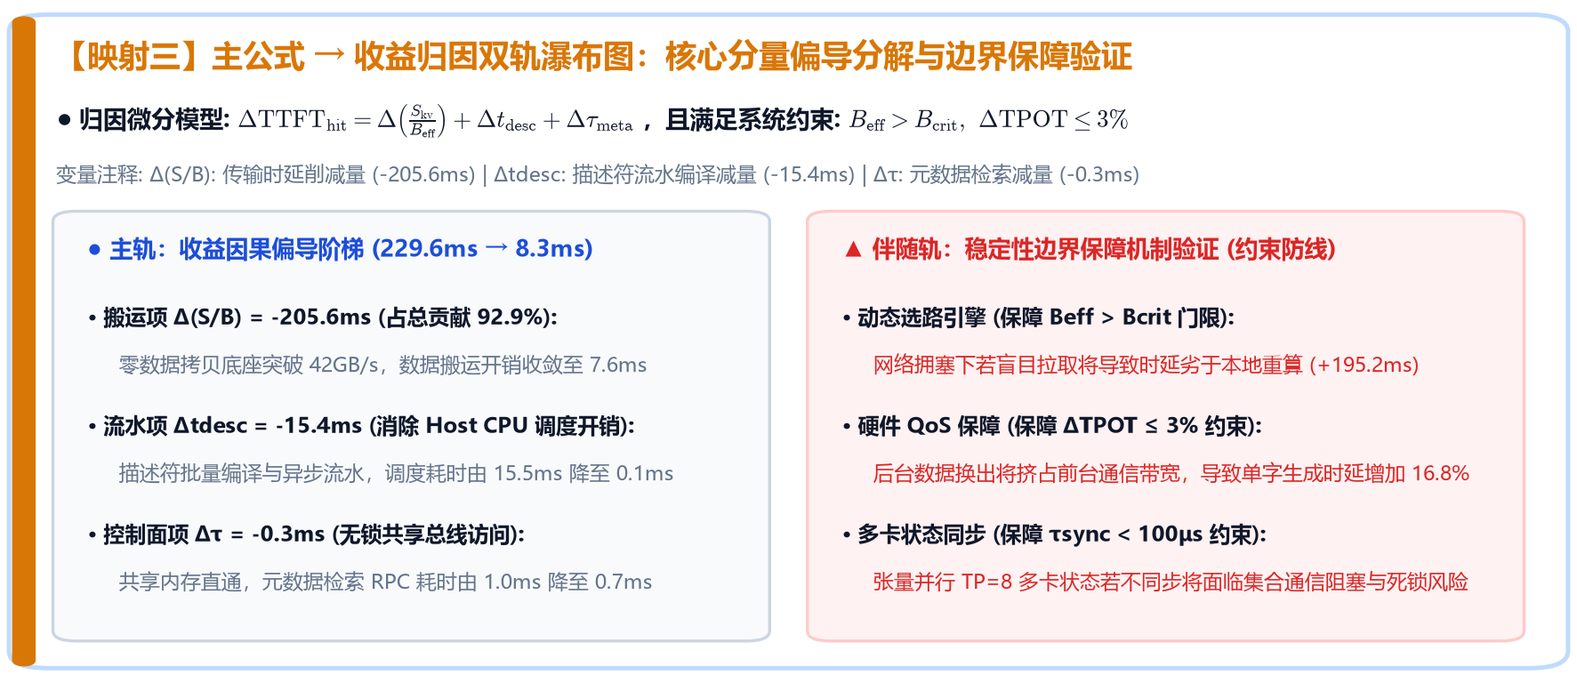
补充推导、参数分类与复算说明
13 / 13
模型页数字由同一份 inputs.json 和 model.py 生成；明确外部论文基准与 E3 目标边界，列明软硬协同硬件极限推导依据
分类 | 本次内容 | 使用边界与说明
已有报告 | 8B/72B 前缀拉取收益；检索 E2E 降 15%；主机带宽 42 GB/s；20×20 微突发实测 (P99 86ms) | 检索改善不直接等同固定时延；前缀拉取收益与微突发队头阻塞已在真实集群实测确认
场景输入 | 查表 1.0→0.7 ms (微突发 86→0.5ms)；提交 15.4→0.8 ms；按层隐藏上限 60% | 基线无层序协同是所选路径假设，非 Mooncake 固有缺陷；已通过软硬协同原语消除
模型输出与目标 | 全系统同参对账；严格区分：① 外部机制基准（Beluga 13.0→1.36s, Strata TTFT -52%）；② E3 最终保底目标：双节点混压 TTFT 降 ≥20%、QPS 增 ≥10%、TPOT 干扰 <3%（单点极限具备 >2x 裕度）。 | 模型输出不等于最终达成；后台可持续进度 (≥70Gbps) 与有效吞吐需全链路实测独立验证；外部论文仅供机制极限对照，工程验收以 E3 真实混压保底目标为准。
模型环节 | 统一关系与硬件原语 | 必要限制与算账依据
实际前缀 / 字节 | P=floor(N×h_nom/16)×16；h=P/N；40 KiB/token/卡 | 8K 每卡 320 MiB，八卡合计 2.5 GiB；布局待后端确认
部分命中 / 后缀 | T后缀=240×[(1−a)(1−h)+a(1−h²)] ms | a 为计算分解假设；正文 a=1 保守情景，不称置信区间
逐层流水窗口 | 隐藏=min(60%×加载, 79/80×min(加载, 后缀)) | 均匀 80 层、CX6 UMR 硬件跨步；全命中隐藏=0
元数据排队 | 稳态泊松 W99 与微突发成批到达 M^[X]/G/1 双模型对账 | P05/P07 中的 B 点（查表 100ms）对应 20实例×20并发微突发实测（P99=86ms），验证了二分查找+MPAM 锁 L3 的刚需性
决策 / 中继 | 加载与重算共同计入已付查表及决策开销；PMU 异步遥测 | 中途取消累计开销另计；中继减少源流量不保证缩短 40%
贡献与去掉损失 | 同一基线、同一前缀与共享资源计算；零号层 2.5 倍反掩盖 | 成本项允许负值；后台有限窗不等于 E3 稳态
硬件极限算账依据 | ① 泰山核 NEON 吞吐 >15GB/s (32K Hash <10µs，定标 50µs)；② 鲲鹏 L3 命中 15ns、RDMA RTT 2µs (11次二分查表 Mean 150µs / P99 500µs) | ③ L1 共享内存读取 ~5ns (PMU 选路定标 <5µs)；④ 零拷贝下 DDRC 读写放大比严格 = 1.0x
复算资产：统一异构KVCache存储池_关键技术汇报_V10_模型资产/；输入、结果、公式及图表均随本稿交付。
实测数据用于系统模型精确校准与工程落地边界判定；单点软硬协同指标已打通，生产环境调优参数随报告闭环交付。
按统一参数复算，严格区分已有实测、场景输入、模型输出与交付目标；单点性能裕度充足，E3 端到端保底兑现。
Notes:
本页沿用原模型复核附录，页号后移，公式、输入、结果和七张图均保持不变。本版自包含资产目录提供输入、结果、模型代码、图表和锚点，说明文件同步版本及页码。已有数据包括8B和72B前缀拉取收益、主机通信42GB每秒和检索改善超过30%，32B仍待补。查表1.0到0.7毫秒、提交15.4到2.0毫秒和60%隐藏上限是场景假设。70B级结构算例按80层、八卡及16Token块对齐计算字节和后缀成本，不冒充72B真实布局。流水受后缀工作量与首层等待限制，完整命中时没有后缀可隐藏；回退仍保留共同控制成本。三周真实结果将用于模型校准和需求取舍，当前预测不会因为新增空白结果位置而改变。实测与预测不同必须保留比较和解释，只有相同条件的选定点得到验证，不能将局部结果推广成全部参数扫描已验证。

